Slide 1
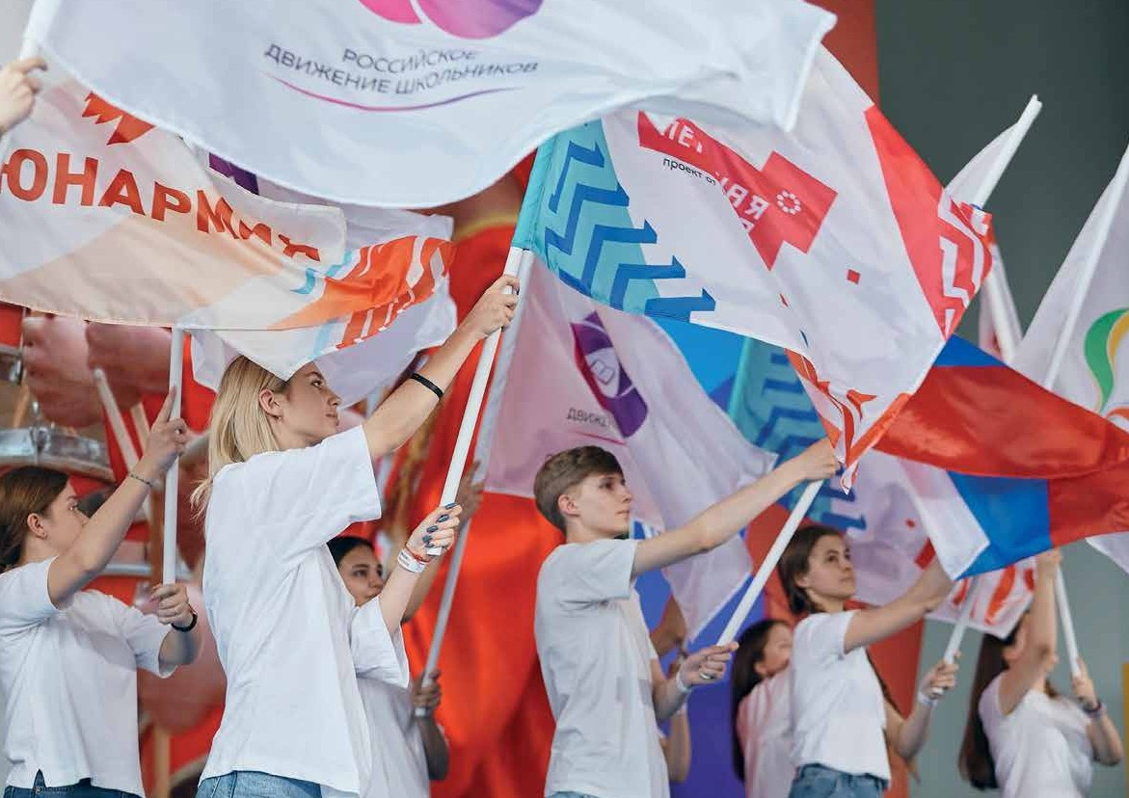


Slide 2

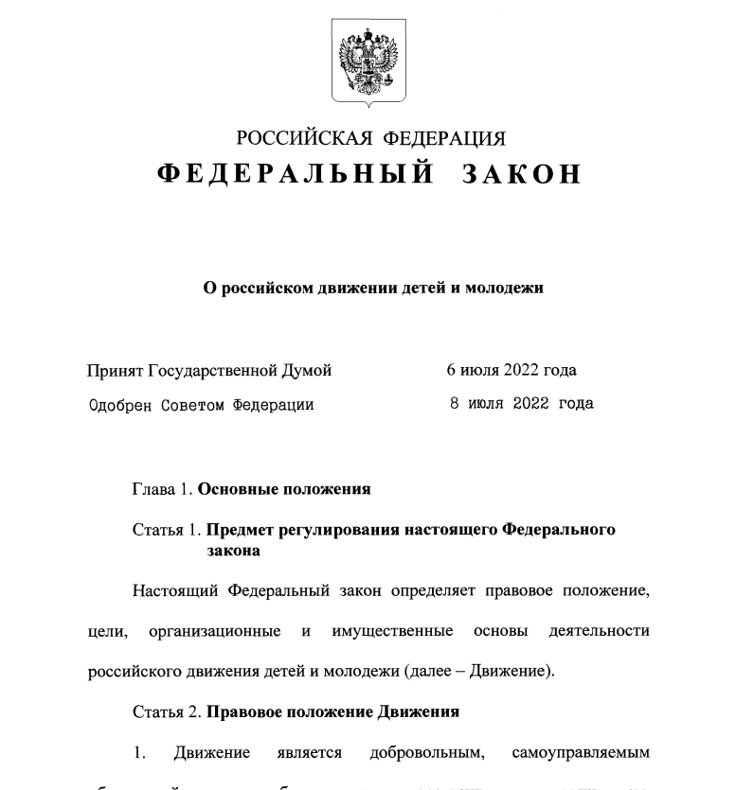
Федеральный Закон №261-ФЗ
«О российском движении детей и молодежи»

Slide 3
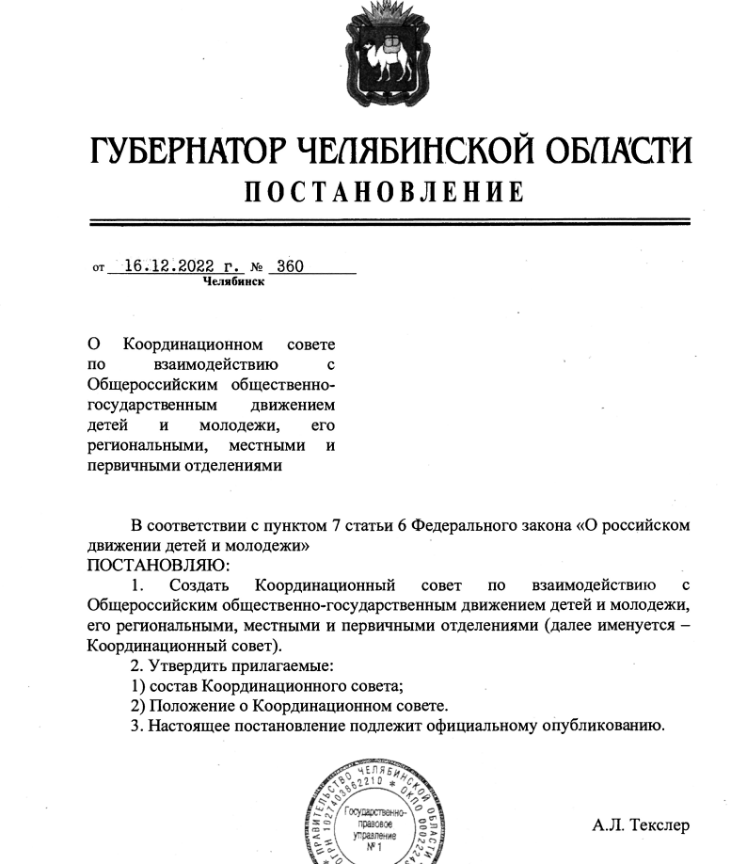
Постановление Губернатора №360 от 16.12.2022

Slide 5

ЦЕННОСТИ ДВИЖЕНИЯ
ВЗАИМОПОМОЩЬ И ВЗАИМОУВАЖЕНИЕ
Участники Движения действуют как одна команда, помогая друг другу в учебе, труде, поиске и раскрытии таланта каждого. Плечом к плечу
преодолевают трудности. Уважают особенности каждого участника Движения, создавая пространство равных возможностей.
ЕДИНСТВО НАРОДОВ РОССИИ
Участники Движения, являясь новыми поколениями многонационального и многоконфессионального народа России, уважают культуру, традиции, обычаи и верования друг друга. Это уникальное достояние нашей страны: народов много, Родина – одна.
ИСТОРИЧЕСКАЯ ПАМЯТЬ
Участники Движения изучают, знают и защищают историю России, п^{Д}р^{Е}о^{К}т^{А}ив^{Б}о^{Р}с^{Я}тоят любым попыткам её искажения и очернения.
Берегут память о защитниках Отечества.

Slide 6

ЦЕННОСТИ ДВИЖЕНИЯ
ДОБРО И СПРАВЕДЛИВОСТЬ
Участники Движения действуют по справедливости, распространяют добро, считают доброту качеством сильных людей. Внутренний голос каждого говорит нам, что только добрые дела меняют жизнь к лучшему.
МЕЧТА
Участники Движения умеют мечтать и воплощать свои мечты в жизнь. Смелые мечты открывают человеку новые возможности,
а человечеству – неизведанные горизонты.
СОЗИДАТЕЛЬНЫЙ ТРУД
Каждый участник Движения своим трудом приносит пользу: создаёт новое качество своих знаний, умений и навыков, применяет их во благо своей семьи, Движения и всей страны.

Slide 7

ЦЕННОСТИ ДВИЖЕНИЯ
ЖИЗНЬ И ДОСТОИНСТВО
Участники Движения в первую очередь ценят жизнь каждого человека.
чувство собственного достоинства и заботятся о сохранении достоинства окружающих.
ПАТРИОТИЗМ
Участники Движения любят свою Родину - Россию. Любовь к стране проявляется в делах и поступках.
ДРУЖБА
Движение – источник Дружбы для каждого из участников. Вступая в Движение, каждый может найти себе друзей близких по убеждениям, увлечениям, интересам и возрасту.
В Движении друзья всегда рядом.

Slide 8

ЦЕННОСТИ ДВИЖЕНИЯ
СЛУЖЕНИЕ ОТЕЧЕСТВУ
Участники Движения объединены с Отечеством одной судьбой.
Каждый на своем месте готовит себя к служению Отечеству и ответственности за его будущее.
КРЕПКАЯ СЕМЬЯ
Участники Движения разделяют традиционные семейные ценности. Гордятся российской культурой отцовства и материнства.
Уважают многодетность. Помогают младшим, заботятся в семье о бабушках и дедушках.

Slide 9

ПРИНИМАЯ АКТИВНОЕ УЧАСТИЕ В СОЗДАНИИ, ОРГАНИЗАЦИИ И РАБОТЕ ДВИЖЕНИЯ, МЫ ХОТИМ, ЧТОБЫ В РЕЗУЛЬТАТЕ НОВЫЕ ПОКОЛЕНИЯ ГРАЖДАН РОССИИ:
- Ценили жизнь и берегли человеческое достоинство
- Любили Россию, подтверждая это делами и поступками
- Обрели настоящих друзей
- Делали добро и действовали по справедливости
- Умели мечтать и воплощать мечты в жизнь
- Приносили своим трудом пользу
- Действовали как одна команда
Уважали традиции, культуру,
обычаи и верования друг друга
- Знали и защищали историческую память
Стали готовы к служению Отечеству
и ответственности за его судьбу
- Стремились создать крепкую семью

Slide 10

ОСНОВНЫЕ НАПРАВЛЕНИЯ ДВИЖЕНИЯ:
ОБРАЗОВАНИЕ И ЗНАНИЯ. «УЧИСЬ И ПОЗНАВАЙ!»
НАУКА И ТЕХНОЛОГИИ. «ДЕРЗАЙ И ОТКРЫВАЙ!»
ТРУД, ПРОФЕССИЯ И СВОЁ ДЕЛО. «НАЙДИ ПРИЗВАНИЕ!»
КУЛЬТУРА И ИСКУССТВО. «СОЗДАВАЙ И ВДОХНОВЛЯЙ!»
ВОЛОНТЁРСТВО И ДОБРОВОЛЬЧЕСТВО. «БЛАГО ТВОРИ!»
ПАТРИОТИЗМ И ИСТОРИЧЕСКАЯ ПАМЯТЬ. «СЛУЖИ ОТЕЧЕСТВУ!»

Slide 11

ОСНОВНЫЕ НАПРАВЛЕНИЯ ДВИЖЕНИЯ:
СПОРТ. «ДОСТИГАЙ И ПОБЕЖДАЙ!»
ЗДОРОВЫЙ ОБРАЗ ЖИЗНИ. «БУДЬ ЗДОРОВ!»
МЕДИА И КОММУНИКАЦИИ. «РАССКАЖИ О ГЛАВНОМ!»
ДИПЛОМАТИЯ И МЕЖДУНАРОДНЫЕ ОТНОШЕНИЯ. «УМЕЙ ДРУЖИТЬ!»
ЭКОЛОГИЯ И ОХРАНА ПРИРОДЫ. «БЕРЕГИ ПЛАНЕТУ!»
ТУРИЗМ И ПУТЕШЕСТВИЯ. «ОТКРЫВАЙ СТРАНУ!»

